Slide 1
橋梁更新判定フローによる更新すべき施設の抽出について
大阪府都市基盤施設維持管理技術審議会
平成２９年度 第1回 道路・橋梁等部会

Slide 2
目次
１．更新計画の概要
２．昨年度までの検討内容
３．本年度の検討方針

Slide 3
１．更新計画の概要
１）更新に関する用語の定義
更新
施設の撤去・新設をいう。
例）橋梁の架替え(上部工のみの架替えも含む)
維持管理
安全かつLCC最小化の観点から設定した適切な維持管理手法により、最適な管理水準で施設の部分更新や修繕(補修)を実施し、維持管理を行うものをいう。
・補強 ：施設の耐荷力の向上を図るものをいう
・部分更新：施設の部分的な撤去・新設をいう
例）橋梁床版の取替え、橋梁支承の取替えなど
・修繕(補修)：施設の損傷している箇所を取り替えることなく修繕し、機能を回復することをいう

Slide 4
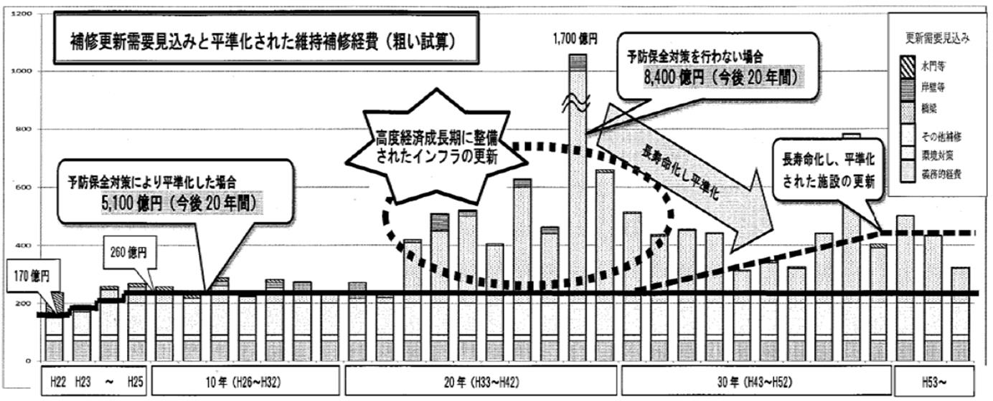
１．更新計画の概要
２）更新事業に関する位置付け
大阪府都市整備中期計画（H24.3）
・平成23年から概ね20年で幹線道路ネットワークを整備
・平成43年頃から大量更新時代に向け維持管理に投資をシフト
大阪府都市基盤施設長寿命化計画（H27.3）
・予防保全を前提に長寿命化を基本（計画期間：H27～H36）
・現時点で更新すべき橋梁のみが更新対象
・大幹線道路の維持管理、更新のあり方を検討
～大阪府都市整備中期計画（案）H24.3～

Slide 5
１．更新計画の概要
３）更新事業の考え方
耐用年数（60年を想定）を迎えた橋梁は、計画的な更新が理想
限られた建設投資の中で、多額の費用を要する橋梁更新を計画的に実施することは、現時点では困難
当面の間、予防保全による長寿命化を推進し、更新は必要最低限とし、インフラ整備に目途が付いた後に、計画的な更新に投資をシフト
計画的更新においても、限られた予算内で既存施設を有効活用するため、対象橋梁の状況に応じた対策※が前提
※ 上下部工の撤去再構築、上部工架け替え に加え、橋梁床版の取替え等の部分更新を想定。
⇒投資計画（予算）の観点からは、部分更新による対策が必要な橋梁の抽出の視点も重要

Slide 6
１．更新計画の概要
４）更新判定における基本的考え方
中期的視点 ～概ね平成42年頃まで～
長寿命化計画に定める更新判定フローに基づき、現時点で更新すべき橋梁を抽出
中長期的視点 ～概ね平成43年頃以降～
将来的な更新時期の集中による歳出集中を平準化するため、計画的に更新を実施
更新判定フローの検討にあたっては、
現時点で更新を検討すべき橋梁の抽出の視点 に加え
将来の計画的更新に備え優先順位付けの視点 が必要

Slide 7
２．昨年度までの検討内容
H27年度 検討内容
H27-1 更新判定フローの見直し
H27-2 性能評価マトリクスにより評価項目の点数化
(更新すべき橋梁の抽出手法考案)
H27-3 更新の最終判定を実施すべき2橋の抽出
H28年度 検討内容
H28-1 性能評価マトリクスの閾値のキャリブレーション
(更新の最終判定を実施すべき橋梁の見直し)
H28-2 将来の更新判定橋梁と優先順位の検討
H28-3 個別橋梁更新の最終判定手法を考案
（マクロ解析による規制時の負の便益を算出）
H29年度

Slide 8
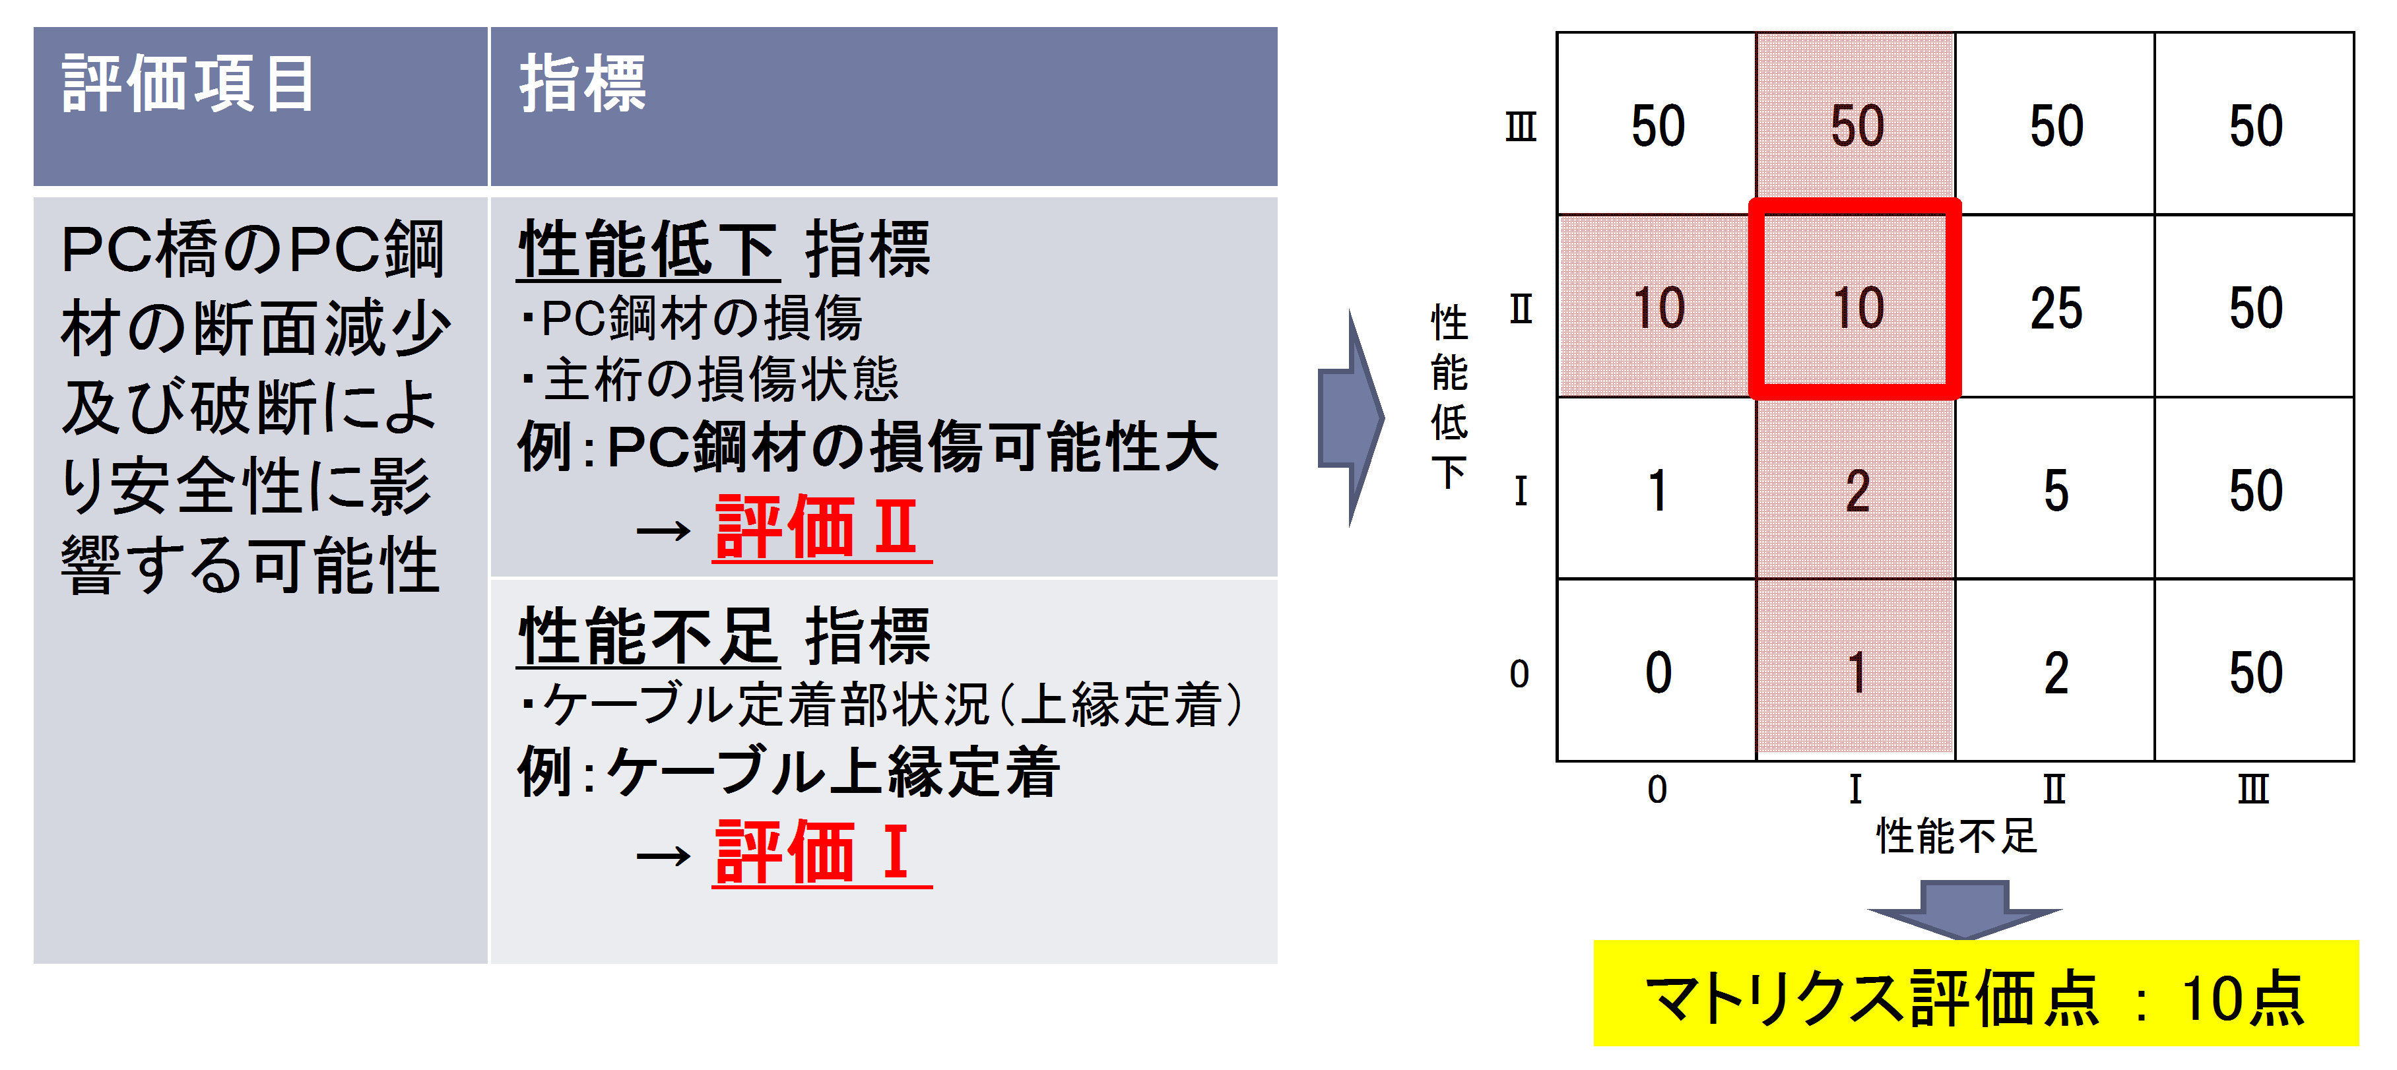
２．昨年度までの検討内容
１）性能評価マトリクスによる点数評価
府管理橋梁2217橋に対し、「性能評価マトリクス」を用いて、総合評価点を算出。
■各項目のマトリクス評価点（例）
■橋梁毎の総合評価点
集計イメージ
h 性能ﾏﾄﾘｸｽによる評価

Slide 9
２．昨年度までの検討内容
２）更新橋梁の最終判定
橋梁更新判定フローに基づき、更新を検討すべき橋梁を抽出
Ｈ２８年度に個別橋梁における更新に関する詳細検討を実施
更新最終判定の実施
維持管理
橋梁更新判定フロー（H27年度検討）
橋梁更新の最終判定フロー（H28年度検討）

Slide 10
２．昨年度までの検討内容
３）更新判定フローの閾値の検討
一昨年度の閾値
「総合評価点40点以上」かつ「橋齢以外の小項目で10点以上」
「総合評価点30点以上」かつ「橋齢以外の大項目で10点以上」
昨年度のキャリブレーション
マトリクス評価指標を再考察（高齢橋の経過年次を70年➡100年に見直し）
今回参考とする閾値
昨年度の閾値
注）大項目は、資料1-3「性能評価マトリクス及び評価指標について」の１８項目を指す
マトリクス評価により更新判定となれば最終判定フローへ

Slide 11
２．昨年度までの検討内容
４）最終更新判定(現行案)
各ケースを点数化し、最も評価の高いケースで維持管理を行う。
【比較検討ケース】
ケース１：現時点の架け替え
ケース２：現橋を橋齢120年まで存続させた後に架け替え
ケース３：架け替え無しの延命化
LCC比較ケース
（例：大正大橋）
比較期間
100年
ケース１
62年
100年
ケース２
120年
42年
【総合評価項目・配点】
100年
渡河橋
跨道橋
ケース３
現在
評価指標 |  | 設定補正率 | 項目 | 細目 | 補正後の点数
①経済性 | 100点満点 × 補正率 | ※0.5 | ＬＣＣ |  | 50 | 50
②構造物 として の評価 | 100点満点 × 補正率 | ※0.35 | 維持 管理性 | 構造の簡易さ | 20 | 35
 |  |  |  | 点検のしやすさ
 |  |  |  | 滞水防止・ 湿潤防止
 |  |  |  | 交換のしやすさ
 |  |  | 使用性 | 道路機能 | 9
 |  |  | 減災 | 防災（治水リスク） | 6
③その他 の社会 的評価 | 100点満点 × 補正率 | ※0.15 | 事業の難易度 |  | 10 | 15
 |  |  | 交通規制 | 更新期間中の 交通規制 | 5
合計 |  |  |  |  | 100
評価指標 |  | 設定補正率 | 項目 | 細目 | 補正後の点数
①経済性 | 100点満点 × 補正率 | ※0.5 | ＬＣＣ |  | 50 | 50
②構造物 として の評価 | 100点満点 × 補正率 | ※0.35 | 維持 管理性 | 構造の簡易さ | 20 | 35
 |  |  |  | 点検のしやすさ
 |  |  |  | 滞水防止・ 湿潤防止
 |  |  |  | 交換のしやすさ
 |  |  | 使用性 | 道路機能 | 9
 |  |  |  | 環境性(騒音)
 |  |  |  | 景観
 |  |  | 減災 | 防災（地震リスク） | 6
 |  |  |  | 防災（疲労リスク）
③その他 の社会 的評価 | 100点満点 × 補正率 | ※0.15 | 事業の難易度 |  | 10 | 15
 |  |  | 交通規制 | 更新期間中の 交通規制 | 5
合計 |  |  |  |  | 100

Slide 12
３．本年度の検討方針
1）最終更新判定フローの継続検討
これまでの審議会における課題
総合評価指標について議論の余地あり
評価指標の重みづけ、最終評価の妥当性の検証
総合評価方法を複数案を提示することで比較検討
前回の審議会での課題を考慮し、今年度でも最終更新判定フローについて継続して検討し、実用化に向けてフローの充実化を図る。

Slide 13
３．本年度の検討方針
1）最終更新判定フローの継続検討
評価指標の重みづけ、最終評価の妥当性の検証
総合評価方法を複数案を提示することで比較検討
●評価項目の精査（追加検討項目の確認）
●設定補正率の調整
●総合評価点方式以外の方法も含めた検討
最終更新判定フローの充実化

Slide 14
３．本年度の検討方針
１）最終更新判定フロー(現行案)における課題の抽出
現行案
渡河橋
跨道橋
現行案での課題や改善点を整理し、項目の見直しを実施

Slide 15
３．本年度の検討方針
１）最終更新判定フロー(現行案)における課題の抽出
追加検討する項目の抽出①
現状、構造物への評価として
『維持管理性』 『使用性』 『減災』
の３項目で評価を行っているが、対象構造物の保持する致命的な損傷に対するリスクを評価する項目が不足しており、補修・補強での対応が困難となる可能性を評価するため、『構造性』および『構造形式のリスク』の項目について追記することを提案する。

Slide 16
３．本年度の検討方針
１）最終更新判定フロー(現行案)における課題の抽出
構造性
内在リスク
⇒PC鋼材等の損傷により著しい機能低下が生じる可能性を
有した橋梁
振動の評価
追加項目
⇒疲労損傷の生じる可能性を有した橋梁
塩害への耐久性
⇒塩害による損傷が生じる可能性を有した橋梁
構造形式のリスク
ゲルバー橋等
⇒損傷報告事例が多い橋梁形式である橋梁

Slide 17
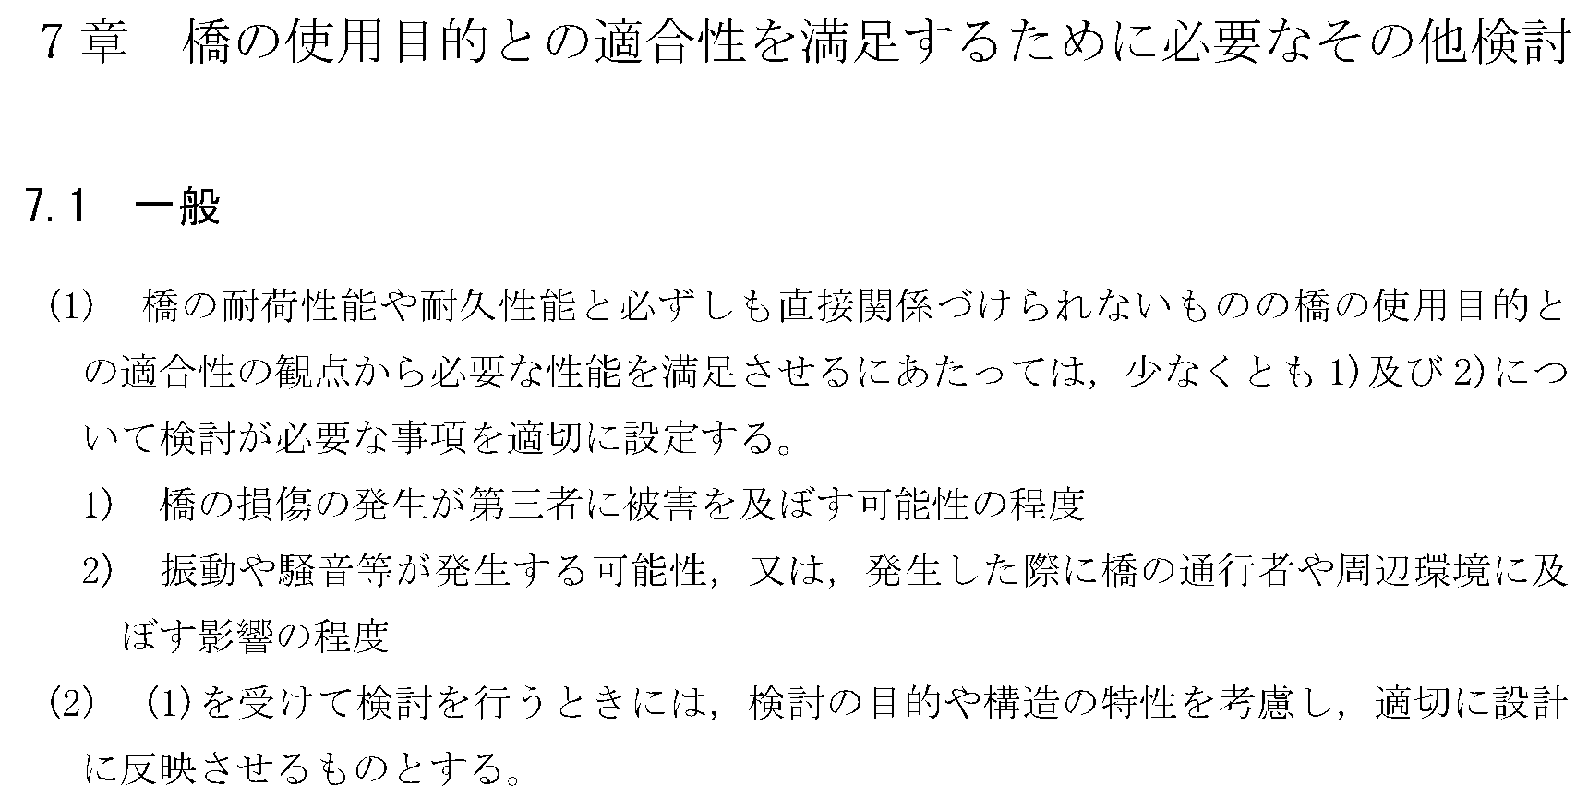
３．本年度の検討方針
１）最終更新判定フロー(現行案)における課題の抽出
追加検討する項目の抽出②
評価項目内に『使用性』に関する項目が不足している。更新時における第三者へのメリットとして関わる事項であることから重要事項であると考え、項目に追加することを提案する。
H29年度での道路橋示方書の改定をふまえて、新たに検討項目として追加されている『第三者被害』、『振動・騒音』について追加項目として検討する。
※道路橋示方書 Ⅰ_共通編 H29改訂版より抜粋

Slide 18
３．本年度の検討方針
１）最終更新判定フロー(現行案)における課題の抽出
使用性
第三者被害
追加項目
⇒更新により第三者被害が生じる可能性を低減
振動・騒音
⇒更新による振動・騒音の低減

Slide 19
３．本年度の検討方針
１）最終更新判定フロー(現行案)における課題の抽出
重複する項目の抽出①
跨道橋
内の内容が重複していることから伸縮装置数における点数配分が過大となっている。
『使用性』に関する伸縮装置による騒音は埋設ジョイントの場合、低減されることもあるため、一概に伸縮装置数のみで判断できる要因ではないことから項目から除外する。
項目の削除

Slide 20
３．本年度の検討方針
１）最終更新判定フロー(現行案)における課題の抽出
前述における項目を整理すると以下となる。
渡河橋
不足する項目(案)
【構造性】
►内在リスク
►振動の評価
►塩害への耐久性
【構造形式のリスク】
►ゲルバー橋等
【使用性】
►交通ボトルネックの有無
►振動・騒音

Slide 21
３．本年度の検討方針
１）最終更新判定フロー(現行案)における課題の抽出
前述における項目を整理すると以下となる。
跨道橋
不足する項目(案)
【構造性】
►内在リスク
►振動の評価
►塩害への耐久性
【構造形式のリスク】
►ゲルバー橋等
【使用性】
►交通ボトルネックの有無
►振動・騒音
【重複箇所】
►伸縮装置数

Slide 22
３．本年度の検討方針
４）改定項目の評価基準
【構造性】
►内在リスク ⇒ 疲労、PC鋼線の劣化等がないものが優位
►振動の評価 ⇒ 有害な振動がないものが優位
►塩害への耐久性 ⇒ 塩害への耐久性があるものが優位
【構造形式のリスク】
►ゲルバー橋等 ⇒ ゲルバー橋等でないものが優位
【使用性】
►第三者被害 ⇒ 第三者被害の可能性がないものが優位
►振動・騒音 ⇒ 振動・騒音への対策があるものが優位
【重複箇所】
►伸縮装置数 ⇒ 重複箇所の削除および配点の見直し

Slide 23
３．本年度の検討方針
３）現行案の対案
渡河橋
※赤字で示す部分が追記項目

Slide 24
３．本年度の検討方針
３）現行案の対案
跨道橋
※赤字で示す部分が追記項目

